Slide 1

Глубокое обучение

Slide 2
Глубокое обучение
это подмножество методов машинного обучения, области изучения и создания машин, которые могут обучаться.
Глубокое обучение используется в промышленности для решения практических задач в самых разных областях, таких как компьютерное зрение (изображения), обработка естественного языка (текст) и автоматическое распознавание речи. Проще говоря, глубокое обучение — это подмножество методов машинного обучения, главным образом основанных на применении искусственных нейронных сетей, которые представляют класс алгоритмов, подражающих
человеческому мозгу.
«Если объект похож на другие объекты определённого класса, то, скорее всего, он принадлежит к этому же классу.»

Slide 3
Машинное обучение
Машинное обучение — это область computer science,
в которой машины учатся решать задачи, для которых они не были запрограммированы непосредственно. Проще говоря, машины наблюдают закономерности и пытаются прямо или косвенно некоторым способом имитировать их

Slide 4
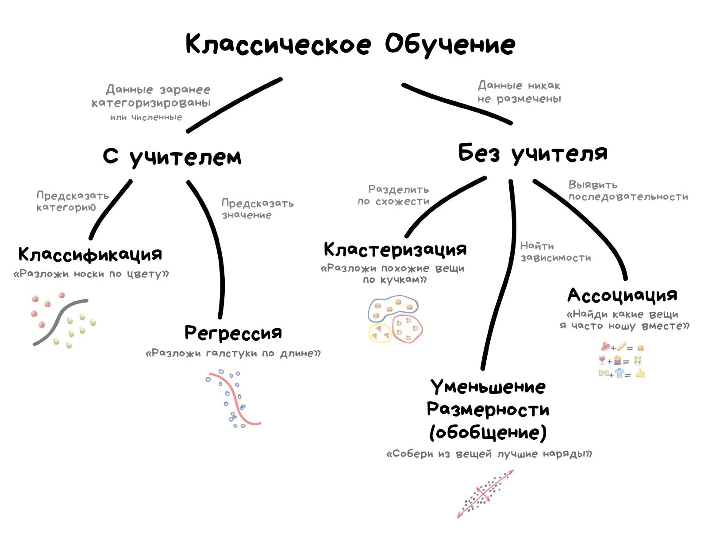

Slide 5
Обучение с учителем
Этот подход подразумевает обучение алгоритма МО на размеченных наборах данных. Для каждого примера в обучающем наборе алгоритм знает, какой результат является правильным. Он использует эти знания, чтобы попытаться обобщить их на новые примеры, которые он никогда раньше не видел. В размеченных данных каждый «вход» связан с правильным «выходом».
Обучение с учителем состоит из двух подкатегорий: классификации и регрессии.

Slide 6
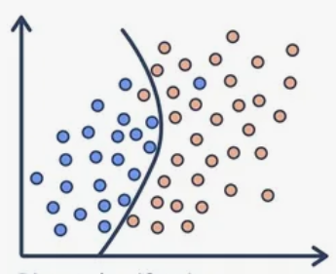
Классификации
В классификации модель предсказывает правильную метку входных данных. Она полностью обучается и проходит тестовую оценку. Затем её можно применять для прогнозирования на новых, неизвестных данных.
Здравоохранение.
Обучение модели на исторических данных пациентов может помочь медицинским специалистам точно анализировать диагнозы. Во время пандемии COVID-19 были внедрены модели для эффективного прогнозирования наличия у человека COVID-19 или его отсутствия.
Образование.
Неструктурированная информация из текстовых, видео- и аудиоданных может быть проанализирована с помощью моделей обработки естественного языка для выполнения таких задач, как классификация документов по категориям, автоматическое определение языка документов от студентов при подаче заявления, анализ студенческих отзывов.
Транспорт.
В этой отрасли используют модели машинного и глубокого обучения для прогнозирования увеличения трафика в определённом географическом районе, потенциальных проблем дорожного движения из-за погодных условий и т. д.
Устойчивое сельское хозяйство.
Используя модели классификации, можно предсказать, какой тип земли лучше подходит для конкретного типа семян.

Slide 7
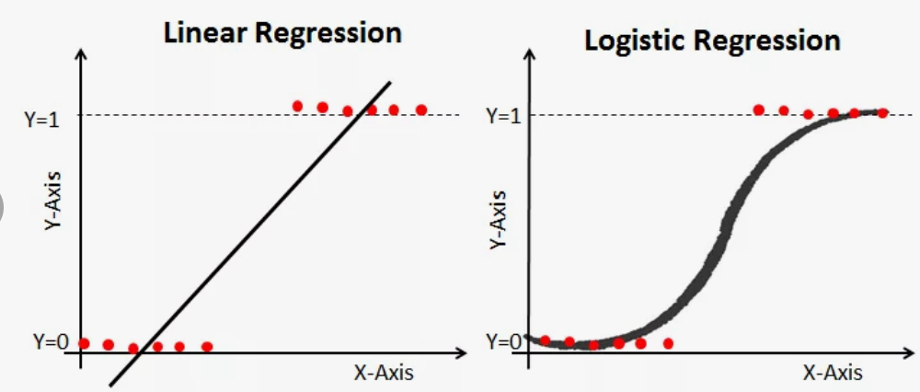
Регрессия
Другая подкатегория обучения с учителем — регрессия, результатом которой является непрерывное значение. Например, вероятность или цена. Бывают линейные и логистические регрессии.
Линейная регрессия.
Простой алгоритм, который моделирует линейную связь между одной или несколькими объясняющими переменными и непрерывной числовой выходной переменной. Он быстрее обучается по сравнению с другими алгоритмами машинного обучения. Его самое большое преимущество заключается в способности объяснять и интерпретировать прогнозы модели. Используется для прогнозирования продаж или для предсказания непрерывных значений, таких как цены на жильё, например.
Логистическая регрессия.
Не выполняет статистическую классификацию, а оценивает параметры логистической модели. Причина, по которой её можно применять для классификации, заключается в границе принятия решений, которая вставляется для разделения классов. Таким образом, в своей самой простой форме логистическая регрессия использует логистическую функцию для моделирования бинарных зависимых переменных.

Slide 8
Минусы
проблема доступности данных;
зависимость надёжности прогнозов и эффективности модели от качества и согласованности разметки;
зависимость производительности модели от правильно выбранных входных переменных;
сложность масштабирования;
ограниченность закономерностей, поскольку они только в пределах предоставленных наборов обучающих данных;
высокая вычислительная стоимость.

Slide 9
Обучение без учителя
Обучение без учителя и обучение с учителем обладают одним общим свойством: они оба преобразуют один набор данных в другой. Но в обучении без учителя набор данных, в который происходит преобразование, прежде не был известен. В отличие от обучения с учителем, здесь нет «правильного ответа», который модель должна воспроизвести. Вы просто даете команду алгоритму «найти закономерности в этих данных и сообщить о них».

Slide 10
Кластеризация
Например, кластеризация набора данных на группы — это разновидность обучения без учителя. Кластеризация преобразует последовательность точек данных в последовательность меток кластеров. Часто роль меток играют последовательные целые числа, например, в случае 10 кластерами будут созданы метки от 1 до 10. Каждая точка данных получит метку, в зависимости от того, к какому кластеру она будет отнесена. Набор данных, состоящий из точек, превратится в набор меток. Почему в качестве меток часто выбираются числа? Алгоритм ничего не может сказать о природе кластеров, он лишь сообщает вам: «Я обнаружил тут некоторые закономерности. Похоже, что ваши данные делятся на группы. Вот они!»

Slide 11
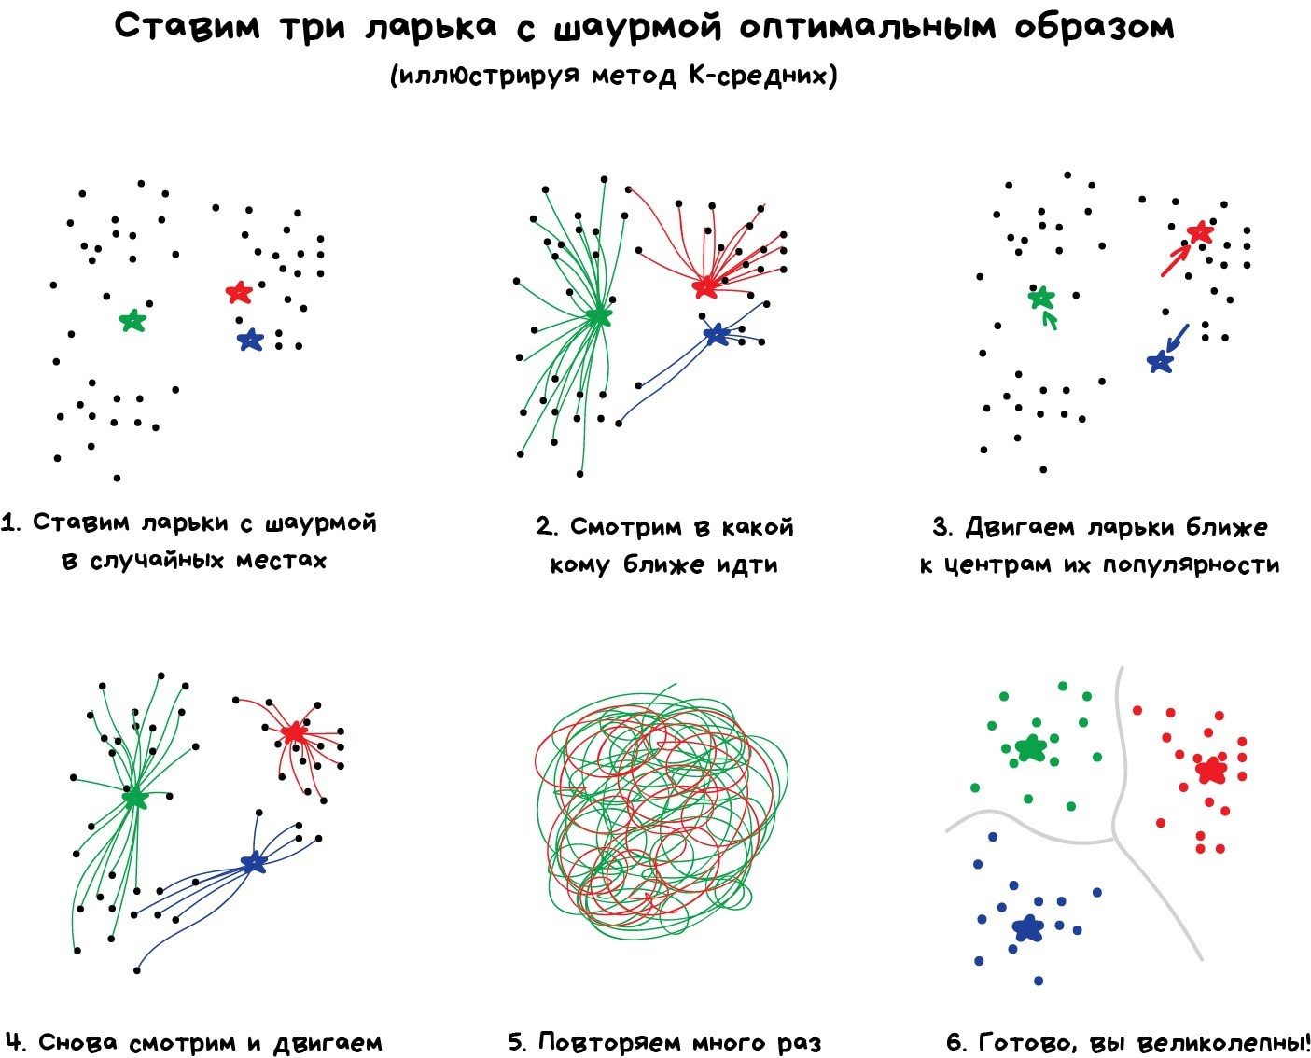

Slide 12
Ассоциация и сокращение размерности
Поиск связей между переменными. Правила ассоциации часто применяются в аналитике потребительских корзин.
Сокращение размерности. Алгоритм количественно сокращает переменные в данных, но при этом стремится сохранить как можно больше информации. Этот метод применяется во время предварительной работы с данными. Пример: улучшение качества изображения посредством удаления шума при помощи автокодировщика.

Slide 13
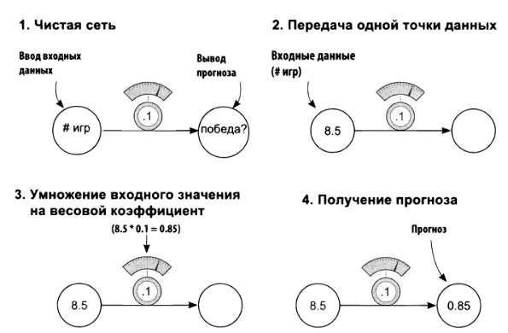
Простая нейронная сеть
weight = 0.1
def neural_network(data, weight):
prediction = data * weight
return prediction
numbers = [8.5, 9.5, 10, 9]
data = numbers[0]
pred = neural_network(data, weight)
print(pred)
Так что же такое нейронная сеть? На данный момент
это один или несколько весовых коэффициентов, на которые можно умножить входные данные и получить прогноз.

Slide 14
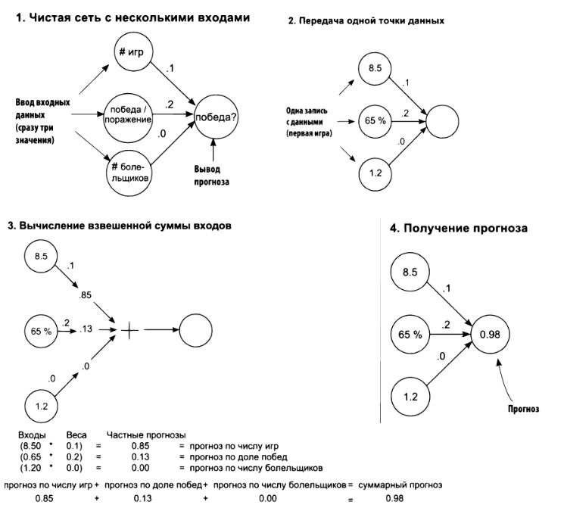
Нужно больше данных
def w_sum(a,b):
result = 0
for i in range(len(a)):
result += (a[i] * b[i])
return result
weight = [0.1, 0.2, 0]
def neural_network(data, weight):
prediction = w_sum(data, weight)
return prediction
toes = [8.5, 9.5, 9.9, 9.0]
wlrec = [0.65, 0.8, 0.8, 0.9]
nfans = [1.2, 1.3, 0.5, 1.0]
data = [toes[0], wlrec[0], nfans[0]]
pred = neural_network(data, weight)

Slide 15
Скалярное произведение
В прошлом примере вычисляется взвешенная сумма (скалярное произведение) по двум векторам. Вы берете два вектора одинаковой длины (data и weights), перемножаете соответствующие элементы этих векторов (первый элемент в data умножается на первый элемент в weights, и так далее), а затем суммируете результаты.
Позволяет получить представление о сходстве двух векторов.
Узнаем скалярное произведение этих векторов
a = [ 0, 1, 0, 1]
b = [ 1, 0, 1, 0]
c = [ 0, 1, 1, 0]
d = [.5, 0,.5, 0]
e = [ 0, 1,-1, 0]
w_sum(a,b) = 0
w_sum(b,c) = 1
w_sum(b,d) = 1
w_sum(c,c) = 2
w_sum(d,d) = .5
w_sum(c,e) = 0
Самой большой оказалась взвешенная сумма (w_sum(c,c)) двух абсолютно идентичных векторов. Напротив, так как векторы а и b имеют прямо противоположные веса, их скалярное произведение равно нулю. Наибольший интерес представляет, пожалуй, взвешенная сумма векторов сие, потому что е имеет один отрицательный вес. Этот отрицательный вес уравновесил положительное сходство между ними. Однако скалярное произведение вектора е на самого себя дает в результате 2, несмотря на отрицательный вес (как известно, минус на минус дает плюс)

Slide 16
NumPy <dot product>
def w_sum(a,b):
result = 0
for i in range(len(a)):
result += (a[i] * b[i])
return result
weights = [0.1, 0.2, 0]
def neural_network(data, weights):
pred = w_sum(data,weights)
return pred
toes = [8.5, 9.5, 9.9, 9.0]
wlrec = [0.65, 0.8, 0.8, 0.9]
nfans = [1.2, 1.3, 0.5, 1.0]
data = [toes[0],wlrec[0],nfans[0]]
pred = neural_network(data,weights)
print(pred)
import numpy as np
weights = np.array([0.1, 0.2, 0])
def neural_network(data, weights):
pred = data.dot(weights)
return pred
toes = np.array([8.5, 9.5, 9.9, 9.0])
wlrec = np.array([0.65, 0.8, 0.8, 0.9])
nfans = np.array([1.2, 1.3, 0.5, 1.0])
data = np.array([toes[0],wlrec[0],nfans[0]])
pred = neural_network(data,weights)
print(pred)
numpy.dot(a, b, out=None)
a, b — массивы (векторы, матрицы, тензоры).
out — опциональный массив для результата (для производительности).

Slide 17
Проект: Система рекомендации фильмов на основе скалярного произведения
users = ["Анна", "Борис", "Виктор", "Дарья"]
movies = ["Матрица", "Пираты", "Начало", "Интерстеллар", "Форсаж"]
ratings = [
[5, 3, 4, 5, 2], # Анна
[4, 4, 5, 3, 5], # Борис
[2, 5, 3, 4, 4], # Виктор
[3, 2, 5, 5, 3] # Дарья
]
Шаг 1: Подготовка данных
Шаг 2: Функция скалярного произведения
Шаг 3: Найти похожего пользователя
Шаг 4: Матрица схожести
# Анна: [5, 3, 4, 5, 2]
# С Борисом: 5*4 + 3*4 + 4*5 + 5*3 + 2*5 = 20+12+20+15+10 = 77
# С Виктором: 5*2 + 3*5 + 4*3 + 5*4 + 2*4 = 10+15+12+20+8 = 65
# С Дарьей: 5*3 + 3*2 + 4*5 + 5*5 + 2*3 = 15+6+20+25+6 = 72

Slide 18
Бонус
Шаг 5: Дать рекомендации
Если у нас есть два пользователя с похожими вкусами, то фильмы, которые понравились одному, скорее всего понравятся и другому.
Находим "кино-близнеца "
Смотрим, какие фильмы нравятся "близнецу"
Фильтруем: что еще не нравится текущему пользователю
Применяем два условия одновременно

Slide 19
Вернёмся
import numpy as np
weights = np.array([0.1, 0.2, 0])
def neural_network(data, weights):
pred = data.dot(weights)
return pred
toes = np.array([8.5, 9.5, 9.9, 9.0])
wlrec = np.array([0.65, 0.8, 0.8, 0.9])
nfans = np.array([1.2, 1.3, 0.5, 1.0])
data = np.array([toes[0],wlrec[0],nfans[0]])
pred = neural_network(data,weights)
print(pred)
это пример самой простой нейросети — одного нейрона без обучения.
Один нейрон
Без обучения Без функции активации Просто линейная модель
Берёт 3 признака -> Умножает их на веса -> Складывает
Dot - взвешенная сумма — основной принцип нейронов.

Slide 20
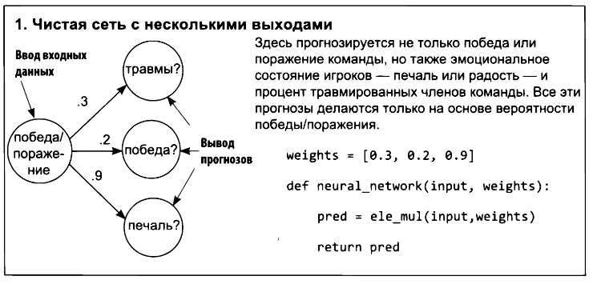
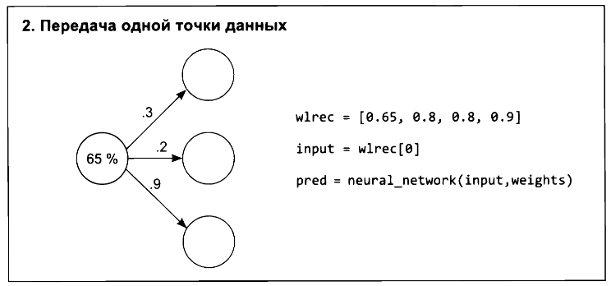
А что если наоборот?
Сети способны возвращать несколько прогнозов для единственного входа

Slide 21
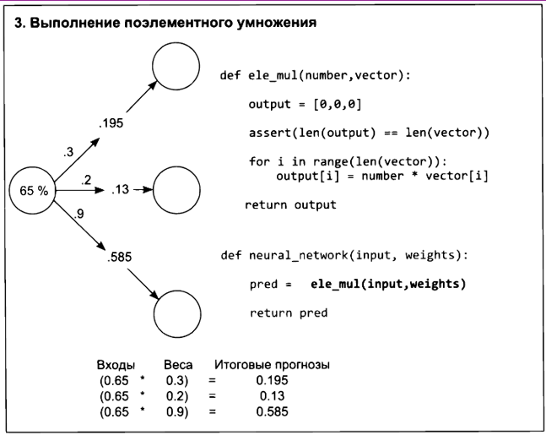
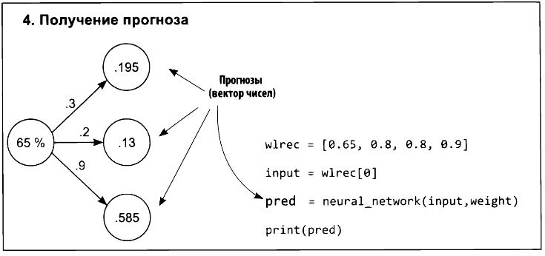
Вернёмся

Slide 22
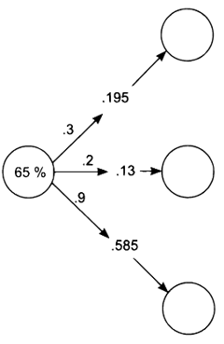
Несколько выходов
def neural_network(input, weights):
pred = ele_mul(input,weights)
return pred
def ele_mul(number,vector):
output = [0,0,0]
assert(len(output) == len(vector))
for i in range(len(vector)):
output[i] = number * vector[i]
return output
weights = [0.3, 0.2, 0.9]
wlrec =[0.65, 0.8, 0.8, 0.9]
data = wlrec[0]
pred = neural_network(data, weights)
print(pred)
[0.195, 0.13, 0.5850000000000001]

Slide 23
Прогнозирование с несколькими
входами и выходами
Версия | Входы | Выход
Первая | много | один
Вторая | один | много
Подходы к созданию сетей с несколькими входами и несколькими выходами можно объединить и создать сеть, принимающую несколько значений на входе и возвращающую несколько прогнозов. Как и прежде, каждый вес в этой сети связывает каждое входное значение с каждым выходным значением, и прогнозирование происходит обычным образом.
Слой из 3 нейронов Каждый видит все входы Возвращает вектор выходов

Slide 24
«Нейросеть для предсказания победы в Dota»
weights = [
[-0.6, -0.4, -0.2], # нейрон 1: tilt. чем хуже показатели, тем больше риск
[ 1.2, 1.8, 0.9], # нейрон 2: вероятность победы
[ 0.3, 1.5, 0.4] # нейрон 3: моральное состояние
]
Нейрон 1
KDA → -0.6 (меньше фидов → меньше тильта)
WR → -0.4
GPM → -0.2
Нейрон 2
KDA → 1.2
WR → 1.8 ← главный фактор
GPM → 0.9
Нейрон 3
KDA → 0.3
WR → 1.5 ← почти всё решает
GPM → 0.4
Признак | Смысл
x1 = KDA | боевой импакт
x2 = WinRate | общая стабильность
x3 = GPM | фарм

Slide 25
«Нормализация данных»
нормализация входных данных перед подачей в нейросеть.
В нашей сети мы просто умножаем входы на веса и суммируем: x1*w1 + x2*w2 + x3*w3
Если один вход очень большой, а другой маленький, он “забьёт” все остальные. Пример:
KDA = 2.1
WR = 0.48
GPM = 420
Если использовать их напрямую, GPM в 100 раз больше, чем KDA, и “перетянет” результат.
Элемент | Деление | Результат | Пояснение
KDA | /5 | 2.1/5 ≈ 0.42 | Приводим KDA к диапазону 0…1, чтобы он был сопоставим с WR
WR | / | 0.48 | WinRate уже в 0…1, делить не нужно
GPM | /600 | 420/600 ≈ 0.7 | Приводим GPM к 0…1 масштабу

Slide 26
Предсказание / сравнение / обучение
Сравнение позволяет оценить, насколько прогноз «промахнулся». выбор хорошего способа измерения ошибки — одна из самых сложных и важных задач в глубоком обучении.
Ошибка всегда положительна

Slide 27
Среднеквадратическая ошибка
Мы кидаем хук, а он летит не в персонажа, а чуть в сторону. MSE — это способ измерить, насколько сильно вы промахнулись.
Исправление ошибки — это уже задача следующего этапа: обучения.
Почему именно квадрат?
Вот 2 главные причины:
Все ошибки становятся положительными
Без квадрата: 0.5 - 1 = -0.5 (отрицательная ошибка)
С квадратом: (-0.5)² = 0.25 (всегда положительная)
Большие ошибки "наказываются" сильнее

Slide 28
Обучение. Горячо/холодно
Пожалуй, самая простая форма обучения. Метод обучения «холодно/горячо» очень прост. После получения прогноза вычисляются еще два прогноза, в одном случае с немного увеличенным весом, а в другом — с немного уменьшенным. Затем производится изменение веса в том направлении, которое дало наименьшую ошибку. Многократное повторение этой процедуры в итоге уменьшило ошибку до 0.

Slide 29
Предположим, что мы пытаемся научить пуджа попадать хуком в другого персонажа, которого мы не видим. Пудж кидает хук и мы видим ошибку, значение, на которое мы промахнулись.
Далее мы делаем два изменения веса – в большую сторону и в меньшую. После каждого изменения делаем ещё хук, получая при этом два значения.
Далее выбирается вес с меньшей ошибкой и алгоритм повторяется заново.

Slide 30
weight = 0.5
input = 0.5
goal_prediction = 0.8
step_amount = 0.001 Шаг изменения веса в каждой итерации
for iteration in range(1101): Повторить обучение много раз,чтобы получить наименьшую ошибку
prediction = input * weight
error = (prediction - goal_prediction) ** 2
print("Error:" + str(error) + " Prediction:" + str(prediction))
up_prediction = input * (weight + step_amount) # Попробовать увеличить!
up_error = (goal_prediction - up_prediction) ** 2
down_prediction = input * (weight - step_amount) # Попробовать уменьшить!
down_error = (goal_prediction - down_prediction) ** 2
if(down_error < up_error):
weight = weight - step_amount # Еcли уменьшение дало лучший результат, то уменьшить
if(down_error > up_error):
weight = weight + step_amount # Еcли увеличение дало лучший результат, то увеличить
Error:0.3025 Prediction:0.25
Error:0.30195025 Prediction:0.2505
Error:2.50000000033e-07 Prediction:0.7995
Error :1.07995057925e-27 Prediction: 0.8 ◄------ На последнем шаге получен точный прогноз 0.8!

Slide 31
Минусы
Проблема 1: он неэффективен
Этот метод требует вычислить прогноз несколько раз, чтобы один раз изменить. Это решение выглядит очень неэффективным.
Проблема 2: иногда невозможно добиться идеальной точности прогнозирования
При выбранном значении step_amount, если только идеальное значение веса
не равно n*step_amount, сеть достигнет значения, отстоящего от точного прогноза на некоторую величину меньше step_amount, и начнет колебаться вокруг
goal_prediction вверх и вниз. Присвойте переменной step_amount значение
0.2, чтобы убедиться в этом. Если для step_amount выбрать значение 10, вы
фактически нарушите работу сети. Попробовав сделать так, вы увидите, что
алгоритм даже не пытается приблизиться к 0.8! Проблема в том, что, зная правильное направление для изменения веса, мы не знаем правильной величины этого изменения.

Slide 32
Пробуем
weights = [
[ 1.2, 1.8, 0.9], # вероятность победы
[-0.6, -0.4, -0.2], # tilt
[ 0.3, 1.5, 0.4] # мораль
] data = [
[2.1, 0.48, 420, 0],
[3.4, 0.61, 510, 1],
[1.8, 0.42, 380, 0],
[4.2, 0.73, 560, 1]
] # взвешенная сумма
def w_sum(a, b):
... # вектор * матрица
def vect_mat_mul(vect, matrix):
... def neural_network(input, weights):
return vect_mat_mul(input, weights) # === ОБУЧЕНИЕ МЕТОДОМ "ГОРЯЧО-ХОЛОДНО" ===
step_amount = 0.01 # размер шага
epochs = 100 # количество проходов по данным for epoch in range(epochs):
... print("\n=== РЕЗУЛЬТАТЫ ПОСЛЕ ОБУЧЕНИЯ ===\n") for row in data:
KDA, WR, GPM, WIN = row
input_data = [KDA/5, WR, GPM/600]
pred = neural_network(input_data, weights)
goal = 2.5 if WIN else 1.5
print(f"Предсказание: {pred[0]:.3f} (цель: {goal})")
print(f"Факт: {'WIN' if WIN else 'LOSE'}, " +
f"Предсказание: {'WIN' if pred[0] > 2 else 'LOSE'}\n")

Slide 33
1 вход 1 нейрон 1 вес и градиентный спуск
Измерим ошибку и определим направление и величину изменения!
weight =0.5
goal_pred =0.8
input =0.5
for iteration in range(20):
pred = input * weight
error = (pred - goal_pred) ** 2
direction_and_amount = (pred - goal_pred) * input ←----
weight = weight - direction_and_amount
print("Error:" + str(error) + " Prediction:" + str(pred))
Перед вами более эффективный метод обучения, известный как градиентный
спуск. Этот метод позволяет в одной строке кода (выделена стрелкой) вычислить сразу и направление, и величину изменения веса weight для уменьшения
ошибки error.

Slide 34
Переменная direction_and_amount представляет, как должен измениться вес. Чтобы получить ее значение, код сначала О вычисляет чистую ошибку (pred - goal_pred). А затем О умножает ее на input, чтобы выполнить масштабирование, обращение знака и остановку, превращая чистую ошибку в значение, пригодное для изменения weight.
Чистая ошибка — это разность (pred - goal_pred), определяющая направление и величину промаха. Если это положительное число, значит, прогноз слишком велик, и наоборот. Если это большое число, значит, вы сильно промахнулись, и так далее.
weight =0.5
goal_pred =0.8
input =0.5
for iteration in range(20):
pred = input * weight
error = (pred - goal_pred) ** 2
direction_and_amount = (pred - goal_pred) * input
weight = weight - direction_and_amount
print("Error:" + str(error) + " Prediction:" + str(pred))

Slide 35
Масштабирование, обращение знака и остановка
Масшабирование
Это означает насколько сильно менять вес.
В градиентном спуске это делает вход (input).
gradient = (pred - goal_pred) * input
Если input большой → изменение веса будет большим.
Если input маленький → изменение веса будет маленьким.
input = 0.1 → маленькое изменение веса
input = 10 → большое изменение веса
То есть input масштабирует изменение веса.
Поэтому это называют масштабирование.

Slide 36
Масштабирование, обращение знака и остановка
Это отвечает за направление движения веса.
Посмотрим на часть формулы:
(pred - goal_pred)
Возможны два случая.
Случай 1 — предсказание слишком большое – вес уменьшается
Случай 2 — предсказание слишком маленькое – вес увеличивается
То есть знак ошибки переворачивает направление движения веса.
Это и называют обращение знака.
pred = 1.2
goal = 1.0
pred - goal = +0.2
pred = 0.5
goal = 1.0
pred - goal = -0.5

Slide 37
Масштабирование, обращение знака и остановка
Остановка (stopping)
Это происходит, когда ошибка становится нулевой.
Например:
pred = goal_pred
gradient = (pred - goal_pred) * input
gradient = 0
И обновление веса:
weight = weight – 0
Вес перестаёт меняться.
Обучение автоматически останавливается.

Slide 38
Всё в одной строке
gradient = (pred - goal) * input
делает сразу три вещи:
Часть | что делает
(pred - goal) | выбирает направление (обращение знака)
input | определяет размер шага (масштабирование)
pred = goal | обучение останавливается

Slide 39
Сломанные градиентный спуск
Result too large
Error:6.67087267987e+14 Prediction:-25828031.8
Error:6.00378541188e+15 Prediction:77484098.6
Error:5.40340687069e+16 Prediction:-232452292.6
Результаты прыгают из отрицательных значений в положительные и из положительных в отрицательные, все дальше уходя от истины. Иначе говоря, происходит все более избыточная коррекция веса.
Что же случилось на самом деле? Взрывное расхождение оценки ошибки вызвано увеличением входного значения. Посмотрим, как происходит изменение веса в этом случае:
weight = weight - (input * (pred - goal_pred))

Slide 40
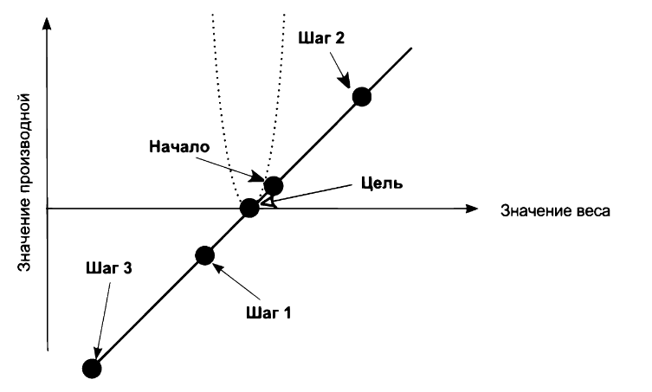
Избыточная коррекция
weight = weight - (input * (pred - goal_pred)
Если входное значение достаточно велико, это может вызвать значительное увеличение веса даже при маленьком значении ошибки. Что происходит, когда вес изменяется на значительную величину при маленьком значении ошибки? А происходит избыточная коррекция веса в сети. Если новая ошибка станет больше, коррекция окажется еще более избыточной.

Slide 41
Альфа-коэффициент
Это самый простой способ предотвратить избыточную коррекцию весов.
В чем выражается проблема, которую мы пытаемся решить? При большом входном значении может происходить избыточная коррекция весов. Как это проявляется? Величина производной в новой точке будет превосходить величину прежней производной (хотя и с другим знаком).
Выполнив шаг 2, мы оказываемся от цели дальше, чем были, а это означает, что абсолютная величина производной увеличилась.
Выполнив шаг 3, мы оказываемся еще дальше от
цели, чем даже на шаге 2, и нейронная сеть продолжает отклоняться все больше и больше, демонстрируя расхождение.

Slide 42
Альфа-коэффициент (или скорость обучения)
Решение проблемы заключается в том, чтобы умножить величину изменения веса на некоторый коэффициент, чтобы сделать ее меньше. В большинстве случаев достаточно умножить величину изменения веса на одно вещественное число в диапазоне от 0 до 1. Часто это число называют альфа-коэффициентом.
Выбор соответствующего альфа-коэффициента, даже для современных нейронных сетей, часто производится наугад. Вы смотрите, как изменяется ошибка с каждой итерацией, и если начинает наблюдаться расхождение, значит, альфа-коэффициент слишком велик и его следует уменьшить. Если обучение происходит слишком медленно, значит, альфа-коэффициент слишком мал и его следует увеличить.

Slide 43
Куда его?
for epoch in range(epochs): total_error = 0 for i in range(len(prices)): price = prices[i]
target = sales[i] pred = neural_network(price, weight) error = (pred - target) ** 2
total_error += error direction_and_amount = (pred - target) * price weight = weight - alpha * direction_and_amount
Градиент показывает направление. alpha показывает размер шага.
Теперь шаг маленький:
weight = weight - alpha * gradient
Если gradient = -1012 и alpha = 0.0001. То weight = -0.1012
Вес меняется плавно, а не прыгает на тысячи.

Slide 44
Пробуем
Добавим в код alpha и bias (если его нет)
Сделаем на несколько нейронов

Slide 45
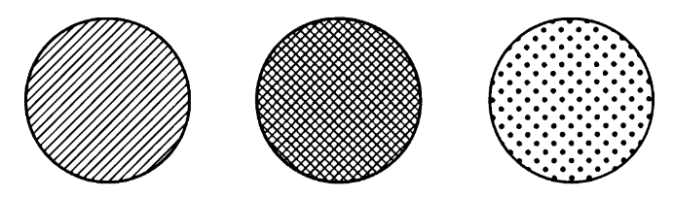
Задача о светофоре
Представьте, что вы идете по улице в незнакомой стране. Подойдя к перекрестку, поднимаете глаза и видите светофор незнакомого устройства. Как узнать, по какому сигналу можно безопасно пересечь проезжую часть?
Программируя на Ардуино я понял, что большинство детей не знает как работает светофор
Чтобы разобраться, когда безопасно пересечь улицу, нужно понимать значение огней светофора. Но в данном случае это неизвестно. Какая комбинация огней разрешает переход? Какая требует остановиться? Чтобы решить эту задачу, можно постоять перед перекрестком несколько минут и понаблюдать за комбинациями огней и за тем, как ведут себя окружающие — идут или стоят.

Slide 46
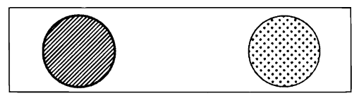
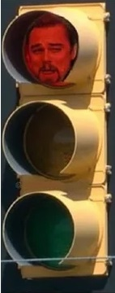
Первая комбинация
При этой комбинации никто не переходит улицу. В этот момент у вас рождается
мысль: «Схема работы светофора не так проста. Включение левой или правой
секции может означать требование остановиться, а включение средней — раз
решать движение». Но пока вы не можете знать этого наверняка
Я опаздываю на работу.
Тем временем каждый встретившийся мне светофор

Slide 47
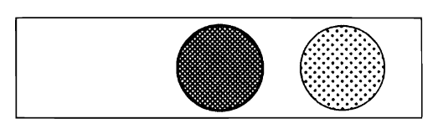
Вторая комбинация
После включения этой комбинации огней люди пошли. Единственное, в чем вы теперь уверены, что правая секция, похоже, ничего не запрещает и ничего не разрешает. Возможно, она вообще не имеет никакого значения.

Slide 48
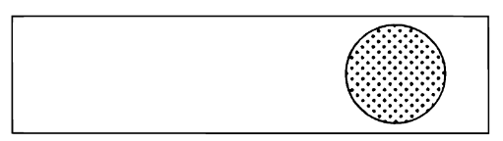
Третья комбинация
Еще одна комбинация. На этот раз изменилась только средняя секция, и вы
отметили противоположное поведение. У вас появляется рабочая гипотеза,
что средняя секция указывает, когда безопасно перейти перекресток.

Slide 49
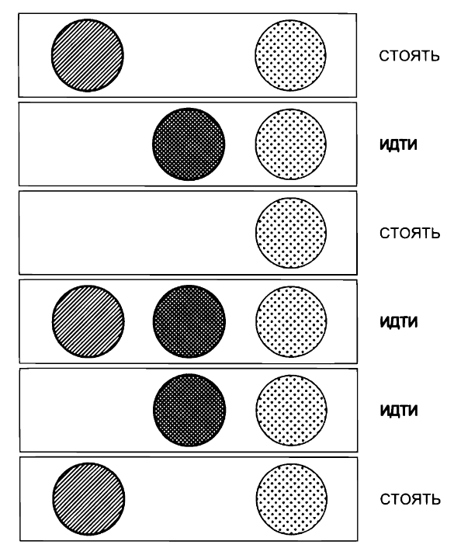
Общий шаблон
Между средней секцией и возможностью безопасно пересечь перекресток имеется идеальная корреляция.

Slide 50
Подготовка данных
Нейронные сети не умеют распознавать сигналы светофора.
Они могут принимать набор данных, представляющий то, что вы знаете, и превращать его в набор данных, представляющий то, что вы хотели бы знать (обучение с учителем).
Что мы знаем? Сигналы светофора
Что мы хотим знать? Идти нам или стоять.
Как будет выглядеть числовой шаблон?

Slide 51
Матрицы
streetlights = np.array([
[1,0,1],
[0,1,1],
[0,0,1],
[1,1,1],
[0,1,1],
[1,0,1],
])
walk_vs_stop = np.array([0,1,0,1,1,0])
Чего мы хотим от нейронной сети? Чтобы она взяла матрицу streetlights
и научилась преобразовывать ее в матрицу walk_vs_stop.

Slide 52
Пробуем
Мини-нейросеть для распознавания цифр 0-9.
Каждая цифра — это матрица 3×5, превращённая в вектор из 15 чисел.
[1,1,1, 1,0,1, 1,0,1, 1,0,1, 1,1,1]
[0,1,0, 1,1,0, 0,1,0, 0,1,0, 1,1,1]
[1,1,1, 1,0,0, 1,1,1, 1,0,1, 1,1,1]

Slide 53
Стохастический градиентный спуск
Градиентный спуск Представь, что ты стоишь в горах в густом тумане и хочешь спуститься в долину. Ты не видишь куда идти — но можешь потрогать землю под ногами и почувствовать, в какую сторону она наклонена. Делаешь шаг вниз по склону. Снова щупаешь. Снова шаг. Постепенно спускаешься. Это и есть градиентный спуск: не знаем где минимум, но знаем в какую сторону идти. В нейросети "высота" — это ошибка. "Спуститься" — значит уменьшить ошибку. "Наклон склона" — это градиент. | Стохастический (случайный) градиентный спуск Обычный градиентный спуск считает ошибку на всех примерах сразу, потом делает один шаг. Представь: ты хочешь узнать, в какую сторону наклонена земля — и для этого опрашиваешь всех 1000 жителей деревни. Точно, но медленно. Стохастический градиентный спуск делает шаг после каждого примера. Опросил одного человека — уже пошёл. Быстро, но направление немного случайное, с шумом.

Slide 54
Стохастический градиентный спуск
def f(x): return (x - 3) ** 2 def grad(x): return 2 * (x - 3) # производная f(x) x = 0.0 # начальная точка lr = 0.1 # скорость обучения for i in range(20): g = grad(x) # градиент — точный x = x - lr * g # шаг вниз по склону print(f"шаг {i+1:2d}: x = {x:.4f}, f(x) = {f(x):.4f}") | import random def f(x): return (x - 3) ** 2 def noisy_grad(x): noise = random.uniform(-1.5, 1.5) return 2 * (x - 3) + noise x = 0.0 lr = 0.1 for i in range(20): g = noisy_grad(x) # градиент — шумный x = x - lr * g print(f"шаг {i+1:2d}: x = {x:.4f}, f(x) = {f(x):.4f}")

Slide 55
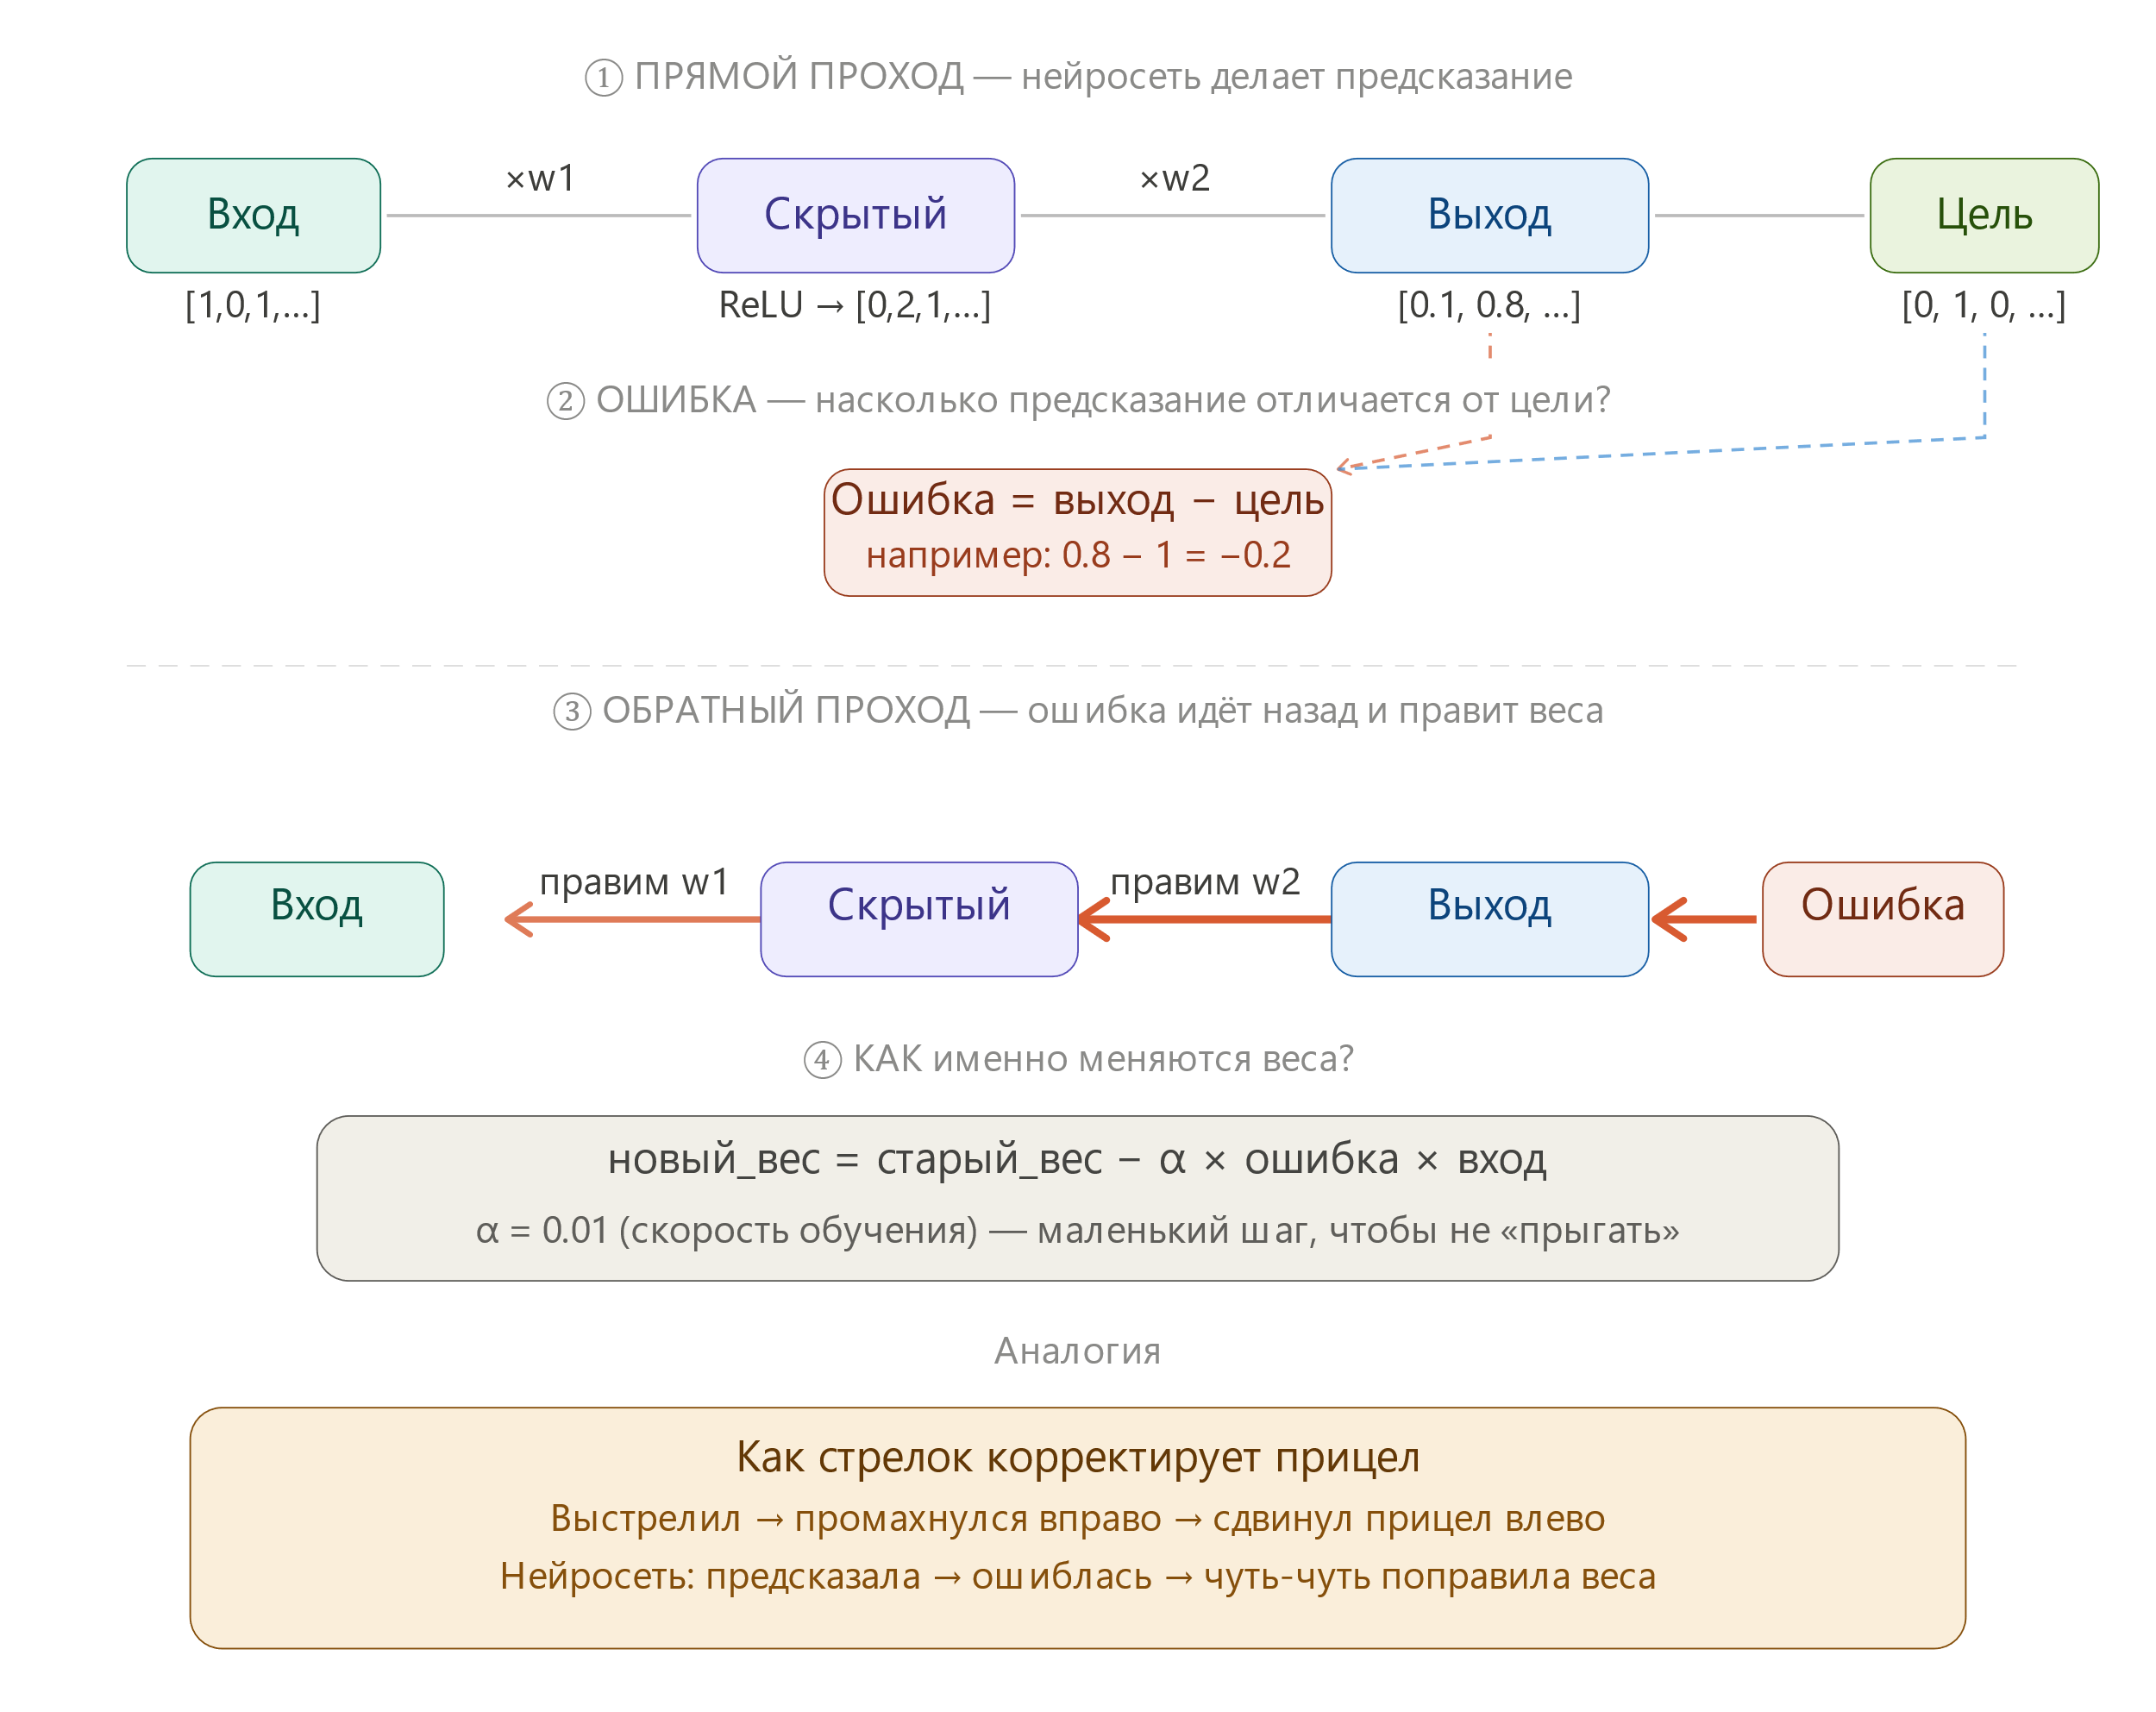
Обратное распространение ошибки

Slide 56
Обратное распространение ошибки
Вот как это работает по шагам:
① Прямой проход — нейросеть берёт цифру (15 пикселей) и вычисляет ответ. Например, выдаёт [0.1, 0.8, 0.05, ...] — думает, что это цифра 1.
② Ошибка — сравниваем с правильным ответом. Если на самом деле это была 3, то правильный ответ [0, 0, 0, 1, ...].
Считаем разницу по каждому выходу: 0.8 − 0 = 0.8 — это ошибка.
③ Обратный проход — ошибка "идёт назад" через всю сеть, от выхода к входу. На каждом слое вычисляется: а насколько этот вес виноват в ошибке? И вес чуть-чуть корректируется.
④ Формула правки — в коде это буквально три строчки:
w2[i][j] -= alpha * errors[i] * hidden[j]

Slide 57
Скрытый слой
Представь, что мы учим робота отличать пиццу от не-пиццы. У робота есть три датчика на входе: круглая?, есть сыр?, есть тесто?
Без скрытого слоя робот смотрит прямо на ответ: берёт три числа и сразу решает — пицца или нет. Это работает для простых правил.
Но вот задача сложнее: "пицца — это круглое С сыром, ИЛИ прямоугольное С тестом". Это уже нельзя выразить одной формулой вида
а×круглая + б×сыр + в×тесто.
Слишком сложно для прямой линии.
Скрытый слой — это промежуточные понятия, которые сеть придумывает сама. Например:
Нейрон 1 скрытого слоя выучивает понятие "похоже на итальянское"
Нейрон 2 — "есть хлебная основа"
Нейрон 3 — "расплавленный топпинг"
Потом выходной слой смотрит уже не на сырые пиксели, а на эти высокоуровневые признаки — и решить становится легко.

Slide 58
Скрытый слой
Без скрытого слоя сеть делает только одно: берёт входы, умножает на веса и суммирует. Это всегда линейная функция:
выход = w₁·x₁ + w₂·x₂ + ... + b
Даже если поставить два таких слоя подряд — ничего не изменится. Два линейных действия = одно линейное действие.
Это просто другая прямая линия. Сколько слоёв ни добавляй — всё равно прямая.
Скрытый слой + ReLU ломает эту линейность. В коде:
hidden = relu(layer(x, w1, b1)) # ← вот здесь происходит "излом"
output = layer(hidden, w2, b2)
ReLU отрезает отрицательные значения — и граница решения перестаёт быть прямой. Теперь сеть может "сгибать" пространство, создавая произвольно сложные границы между классами.

Slide 59
Общий обзор
Входной вектор: x ∈ ℝ¹⁵ (15 пикселей цифры)
Матрица весов первого слоя: W₁ ∈ ℝ²⁰ˣ¹⁵
Вектор смещений первого слоя: b₁ ∈ ℝ²⁰
Матрица весов второго слоя: W₂ ∈ ℝ¹⁰ˣ²⁰
Вектор смещений второго слоя: b₂ ∈ ℝ¹⁰
Прямой проход
Шаг 1 — скрытый слой:
z₁ = W₁·x + b₁ (z₁ ∈ ℝ²⁰)
h = ReLU(z₁) (h ∈ ℝ²⁰)
где ReLU применяется поэлементно: ReLU(t) = max(0, t)
Шаг 2 — выходной слой:
z₂ = W₂·h + b₂ (z₂ ∈ ℝ¹⁰)
Итого вся сеть — одна формула:
f(x) = W₂ · ReLU(W₁·x + b₁) + b₂
Функция потерь
Используется среднеквадратичная ошибка (MSE). Для одной цифры с номером d:
L = Σᵢ (f(x)ᵢ − yᵢ)²
Обучение — градиентный спуск
Ошибка выходного слоя (уже посчитана в коде как errors):
δ₂ = f(x) − y (δ₂ ∈ ℝ¹⁰)
Обновление W₂ и b₂:
W₂ ← W₂ − α · δ₂ · hᵀ
b₂ ← b₂ − α · δ₂
Ошибка скрытого слоя (обратное распространение через ReLU):
δ₁ = (W₂ᵀ · δ₂) ⊙ ReLU'(z₁)
Производная ReLU:
ReLU'(t) = 1, если t > 0
0, если t ≤ 0
Именно это в коде: if hidden[j] == 0: hidden_errors[j] = 0
Обновление W₁ и b₁:
W₁ ← W₁ − α · δ₁ · xᵀ
b₁ ← b₁ − α · δ₁
Σ — знак алгебраической суммы. Он означает, что нужно сложить все числа от нижнего до верхнего, а перед этим сделать с ними то, что написано после знака Σ
δ – дельта. градиент ошибки в обратном распространении
⊙ — поэлементное умножение

Slide 60
Всё вместе
для каждой эпохи:
для каждой цифры d = 0..9:
h = ReLU(W₁·x + b₁)
ŷ = W₂·h + b₂
δ₂ = ŷ − y
δ₁ = (W₂ᵀ·δ₂) ⊙ ReLU'(W₁·x + b₁)
W₂ ← W₂ − α·δ₂·hᵀ
W₁ ← W₁ − α·δ₁·xᵀ
b₂ ← b₂ − α·δ₂
b₁ ← b₁ − α·δ₁

